Slide 1
Bacanje kocke pomoću micro:bit-a
Luka Mikoč
Dominik Marijačić

Slide 2
Sadržaj
Tema
Ciljevi
Ključne riječi
Popis opreme
Programski kod

Slide 3
Tema
Pomoću sedam led dioda prikazati brojeve kao kod bacanja kocke za društvene igre

Slide 4
Ciljevi
Spojiti strujni krug
Razlikovati elemente strujnog kruga
Razumjeti ulogu elemenata strujnog kruga
Programiranje I/O komponenti
Primjena grananja u programu

Slide 5
Ključne riječi
Strujni krug
Grananje programa

Slide 6
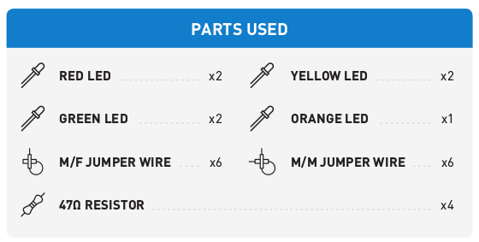
Popis opreme

Slide 7
Kako funkcionira naša kocka?
Pritisnemo gumb na našem micro:bit-u
Micro:bit generira nasumični broj od 1 do 6
Pomoću if i else if naredbi u kodu PIN-ovi na koje su priključene LED diode kontroliraju paljenje i gašenje određenih LED dioda, posebno za svaki generirani broj

Slide 8
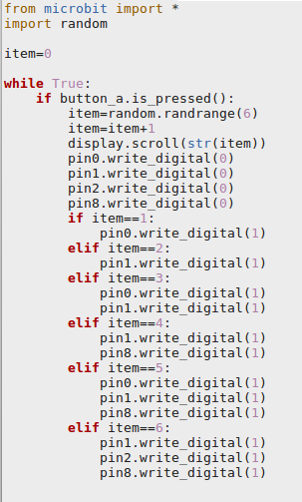

Slide 9
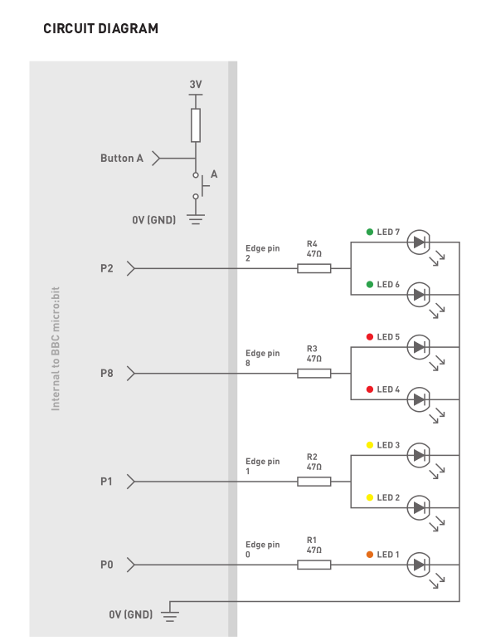

Slide 10
Literatura
→ Inventors Kit Experiment 12 Full Experiment
https://www.kitronik.co.uk/blog/inventors-kit-experiment-12
→ BBC micro:bit MicroPython documentation
https://microbit-micropython.readthedocs.io/en/latest/

